Slide 1








Chào mừng các em đến với bài giảng hôm nay!

Slide 2






KHỞI ĐỘNG

Slide 3

18 dm
x lớn nhất
Cắt thành các thanh gỗ có độ dài như nhau mà không để thừa mẫu gỗ nào?
+
….
30 dm
Độ dài lớn nhất có thể của mỗi thanh gỗ được cắt?

Slide 4
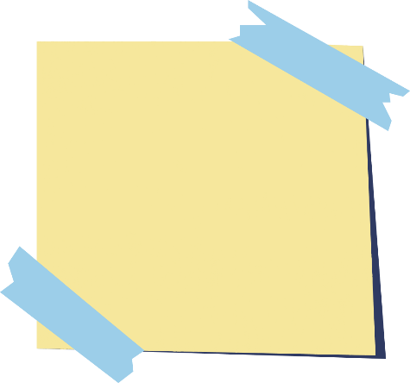



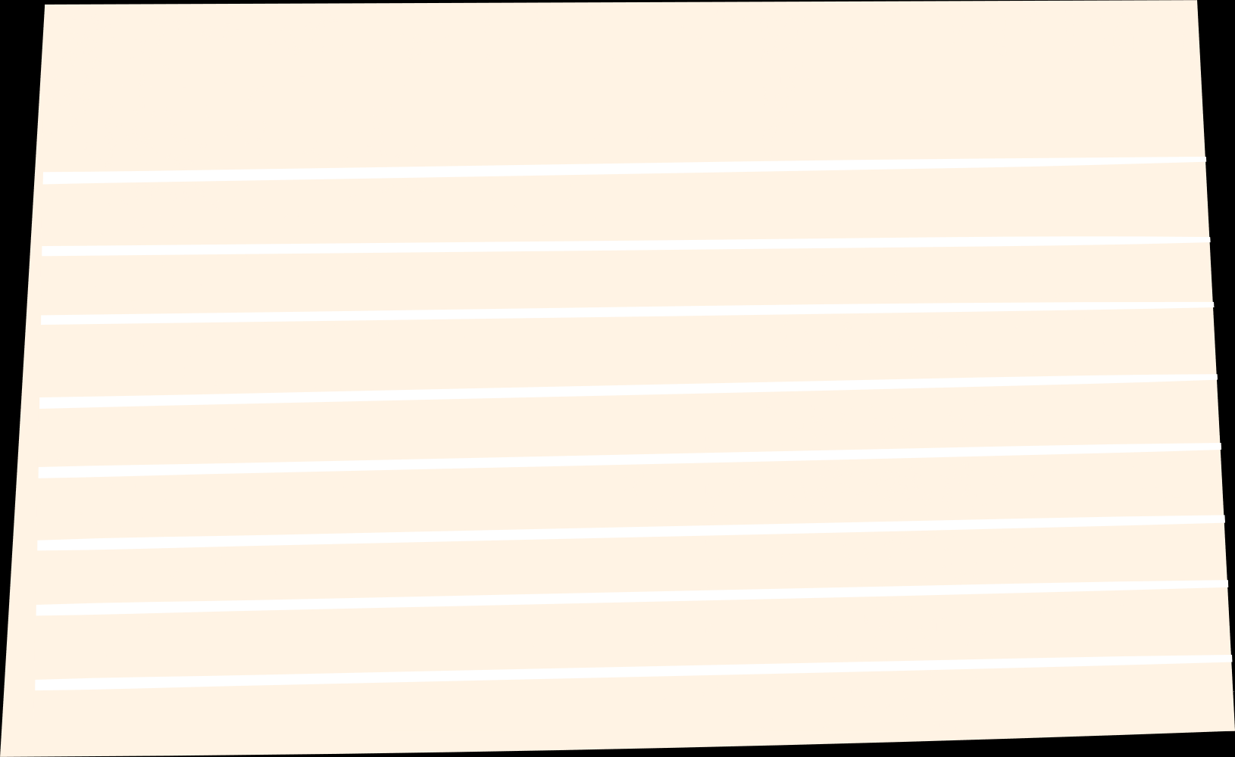


BÀI 11: ƯỚC CHUNG. ƯỚC CHUNG LỚN NHẤT
( 2 tiết)

Slide 5



NỘI DUNG
1
Ước chung và ước chung lớn nhất
2
Cách tìm ước chung lớn nhất
3
Rút gọn về phân số tối giản.

Slide 6
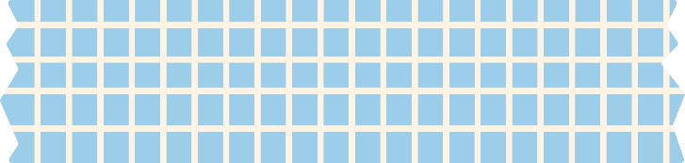



Tiết 1
1. ƯỚC CHUNG VÀ ƯỚC CHUNG LỚN NHẤT
2. CÁCH TÌM ƯỚC CHUNG LỚN NHẤT

Slide 7






I. ƯỚC CHUNG VÀ ƯỚC CHUNG LỚN NHẤT
Ước chung và ước chung lớn nhất của hai hay nhiều số
Tìm các tập hợp Ư(24) và Ư(28)
HĐ1
Tập hợp Ư(24) | 1 | 2
Tập hợp Ư(28) | 1 | 2
3
4
6
8
12
24
4
7
14
28
Gọi ƯC(24, 28) là tập hợp các số vừa là ước của 24, vừa là ước của 28. Hãy viết tập hợp ƯC(24,28).
HĐ2
ƯC (24, 28) = { 1; 2; 4}
Tìm số lớn nhất trong tập ƯC(24, 28).
HĐ3
4

Slide 8



Ước chung của hai hay nhiều số là ước của tất cả các số đó.
Ước chung lớn nhất của hai hay nhiều số là số lớn nhất trong tập hợp tất cả các ước chung của số đó.
Ta kí hiệu: ƯC(a, b) là tập hợp các ước chung của a và b;
ƯCLN(a, b) là ước chung lớn nhất cả a và b.
ƯC(a, b) là một tập hợp;
ƯCLN(a, b)là một số.
Ta chỉ xét ước chung của các số khác 0.

Slide 9




Ví dụ 1
Tìm ƯCLN(18, 30)
Ư(18) = {1; 2; 3; 6; 9; 18}
Ư(30) = {1; 2; 3; 5; 6; 10; 15; 30}
ƯC(18, 30) = {1; 2; 3; 6}.
ƯCLN(18, 30) = 6

Slide 10


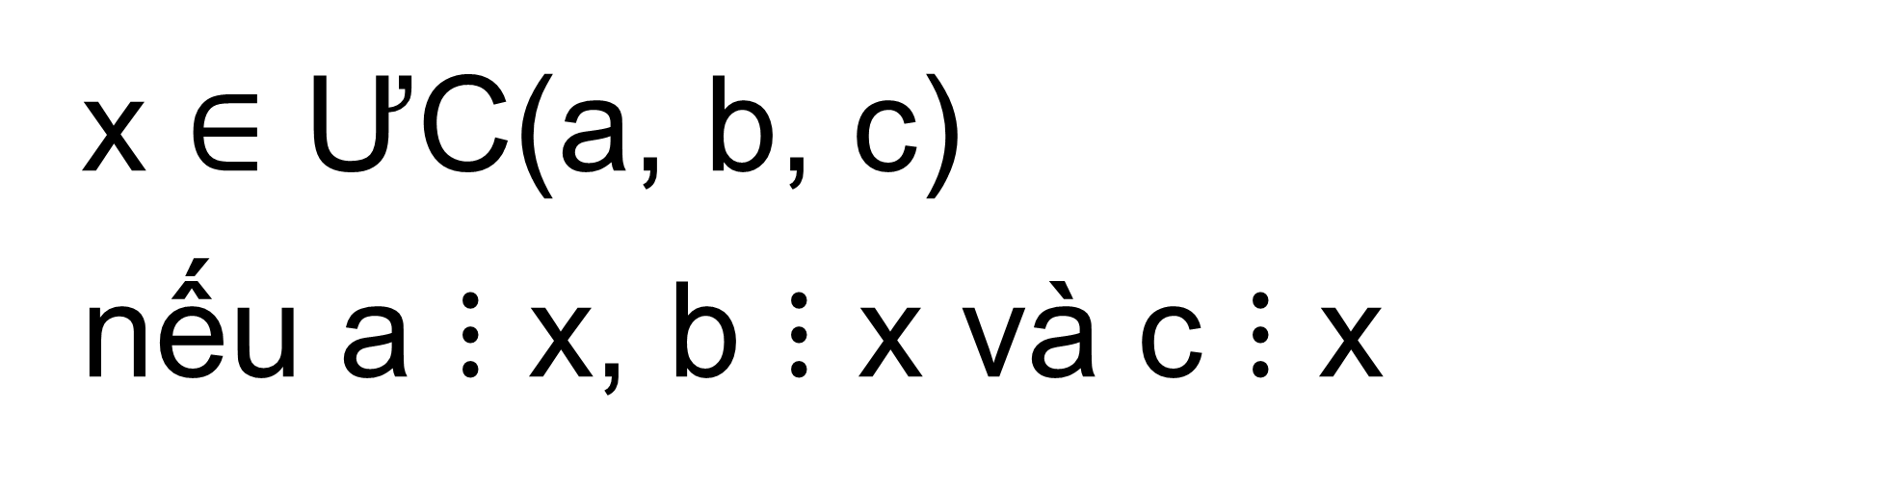
Chú ý
x $∈$ ƯC(a, b, c)
nếu a $⋮$ x, b $⋮$ x và c $⋮$ x

Slide 11


Ví dụ 2
Em hãy giải bài toán mở đầu.
Độ dài lớn nhất ( đơn vị dm) của mỗi thanh gỗ được cắt chính là ƯCLN (18, 30) = 6.
Vậy, bác thợ mộc nên cắt các tấm gỗ thành các thanh gỗ dài 6dm.

Slide 12

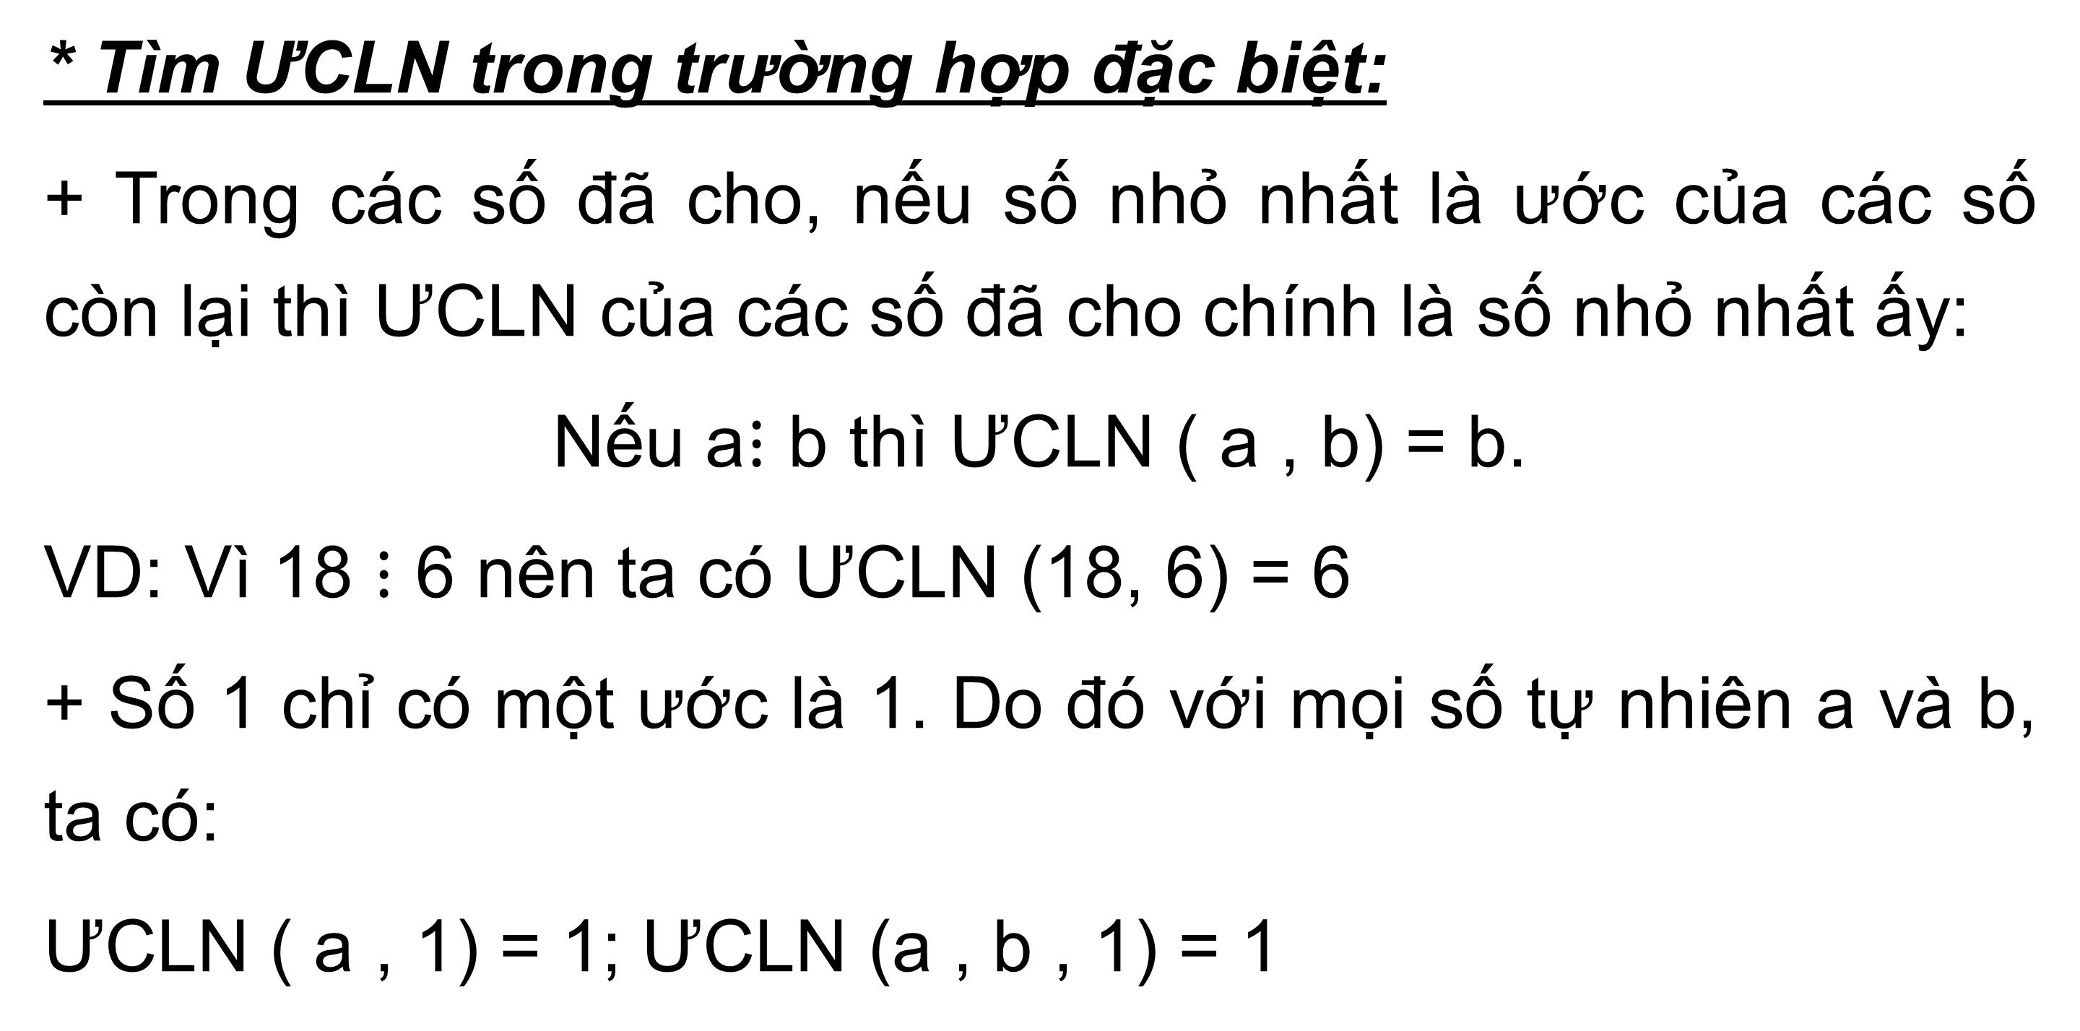
* Tìm ƯCLN trong trường hợp đặc biệt:
+ Trong các số đã cho, nếu số nhỏ nhất là ước của các số còn lại thì ƯCLN của các số đã cho chính là số nhỏ nhất ấy:
Nếu a$⋮$ b thì ƯCLN ( a , b) = b.
VD: Vì 18 $⋮$ 6 nên ta có ƯCLN (18, 6) = 6
+ Số 1 chỉ có một ước là 1. Do đó với mọi số tự nhiên a và b, ta có:
ƯCLN ( a , 1) = 1; ƯCLN (a , b , 1) = 1

Slide 13

Tìm ƯCLN (90, 10)
Ư (90) = { 1; 2; 3; 5; 6; 9; 10; 15; 18; 30; 45; 90}
Ư (10) = { 1; 2; 5; 10}
=> ƯC(90, 10) = {1; 2; 5; 10}.
Vậy ƯCLN(90, 10) = 10

Slide 14

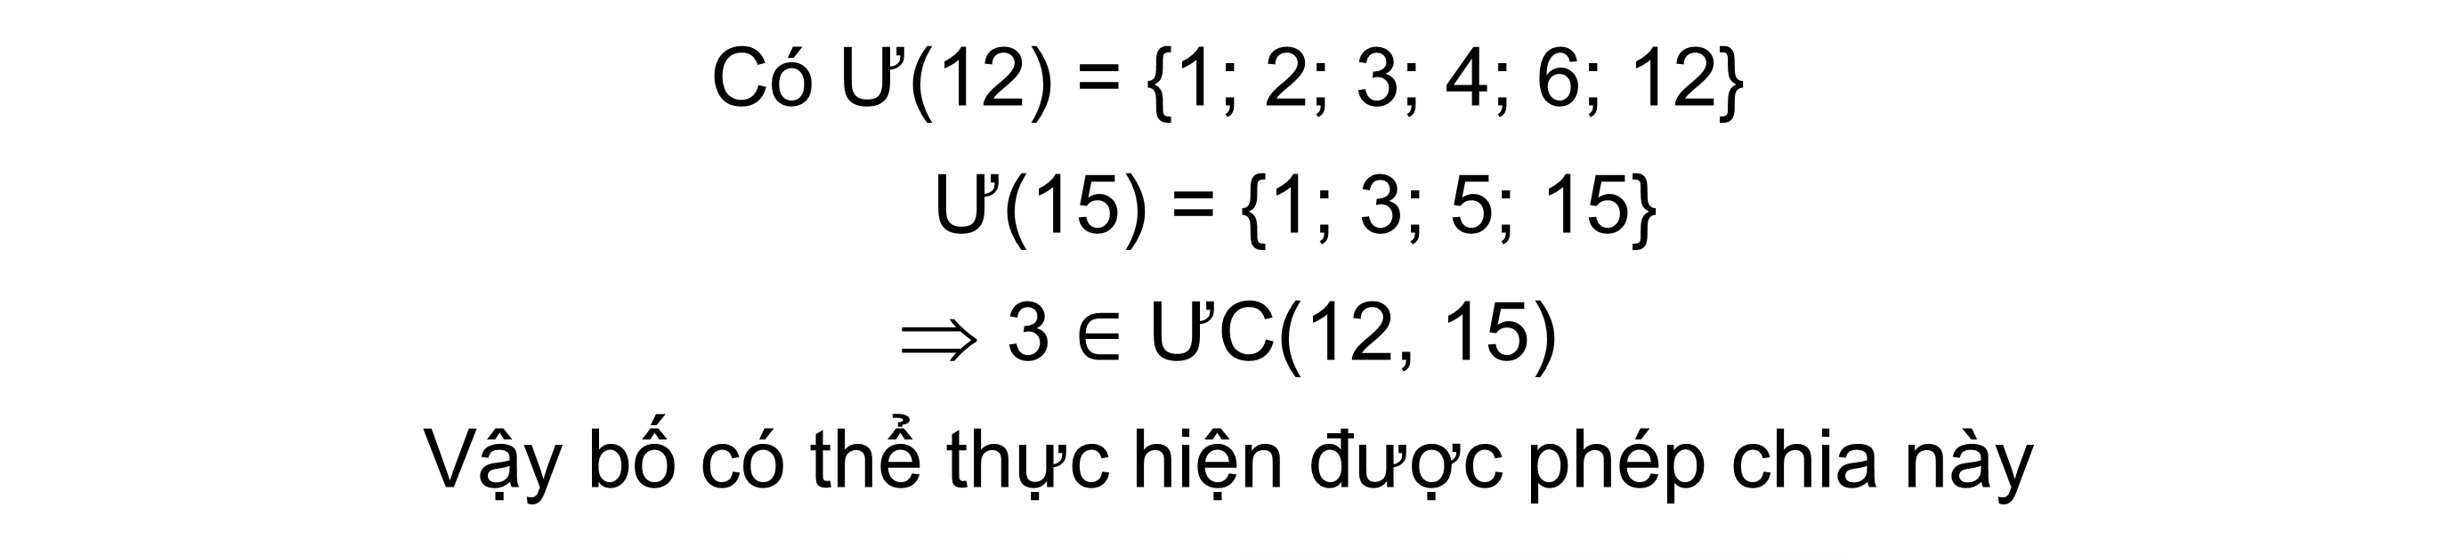
Luyện tập 1
Bố có 12 quả bóng màu xanh và 15 quả bóng màu đỏ. Bố muốn chia số bóng cho anh em Việt, Hà và Nam đều như nhau gồm cả bóng màu xanh và bóng màu đỏ. Hỏi bố có thực hiện được điều đó hay không?
Có Ư(12) = {1; 2; 3; 4; 6; 12}
Ư(15) = {1; 3; 5; 15}
3 $∈$ ƯC(12, 15)
Vậy bố có thể thực hiện được phép chia này

Slide 15




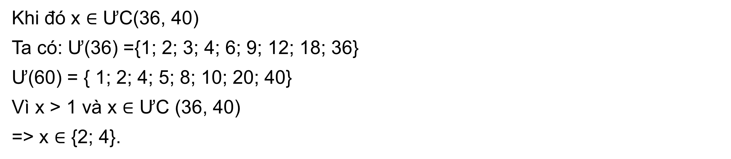
Vận dụng 1
Tuần này lớp 6A và 6B gồm 40 học sinh nữ và 36 nam được phân công đi thu gom rác làm sạch bờ biển ở địa phương. Nếu chia nhóm sao cho số học sinh nam và nữ trong các nhóm bằng nhau thì:
Có thể chia được thành bao nhiêu nhóm học sinh?
Gọi x là số nhóm học sinh chia được (nhóm, x $∈$ $ℕ$* , x > 1)
Khi đó x $∈$ ƯC(36, 40)
Ta có: Ư(36) ={1; 2; 3; 4; 6; 9; 12; 18; 36}
Ư(60) = { 1; 2; 4; 5; 8; 10; 20; 40}
Vì x > 1 và x $∈$ ƯC (36, 40)
=> x $∈$ {2; 4}.
b) Có thể chia được thành bao nhiêu nhóm học sinh?
b) Số nhóm chia được nhiều nhất là: x = ƯCLN (36, 40) = 4

Slide 16




2. CÁCH TÌM ƯỚC CHUNG LỚN NHẤT

Slide 17
Tìm ước chung lớn nhất bằng cách phân tích các số ra thừa số nguyên tố.
Ta có thể tìm ƯCLN(24, 60) theo các bước sau:
Bước 1. Phân tích 24 và 60 ra thừa số nguyên tố, ta được:
24 = 2. 2. 2. 3 = 2³ .3
60 = 2. 2. 3. 5 =2² .3. 5
Bước 2. Ta thấy 2 và 3 là các thừa số nguyên tố chung của 24 và 60.
Bước 3. Trong các phân tích ra thừa số nguyên tố của 24 và 60, số mũ nhỏ nhất của thừa số chung 2 là 2, số mũ nhỏ nhất của thừa số chung 3 là 1 nên ƯCLN(24, 60) = 2² . 3 = 12

Slide 18
Các bước tìm ƯCLN của hai hay nhiều số lớn hơn 1:
Bước 1. Phân tích mỗi số ra thừa số nguyên tố.
Bước 2. Chọn ra các thừa số nguyên tố chung.
Bước 3. Lập tích các thừa số đã chọn, mỗi thừa số lấy với số mũ nhỏ nhất. Tích đó là ƯCLN phải tìm.

Slide 19
Tìm ƯCLN (45, 150),
biết 45 = 3² . 5 và 150 = 2 . 3. 5²
Giải:
Có : 45 = 3² . 5
150 = 2 . 3. 5²
=> ƯCLN(45, 150) = 3 . 5 = 15

Slide 20

Luyện tập 2
Tìm ƯCLN (36, 84)
36 = 2².3².
84 = 2². 3 . 7
=> ƯCLN (36, 84) = 2². 3 = 12

Slide 21
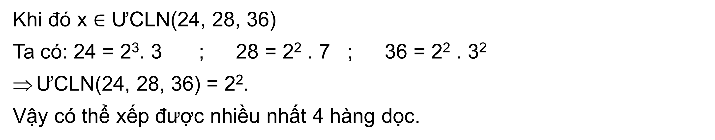
Vận dụng 2
Một đại đội bộ binh có ba trung đội: trung đội I có 24 chiến sĩ, trung đội II có 28 chiến sĩ, trung đội III có 36 chiến sĩ. Trong cuộc diễu binh, cả ba trung đội phải xếp thành các hàng dọc đều nhau mà không có chiến sĩ nào trong mỗi trung đội bị lẻ hàng. Hỏi có thể xếp được nhiều nhất bao nhiêu hàng dọc?
Giải:
Gọi x là số hàng dọc nhiều nhất có thể xếp được, x $∈$ $ℕ$* , x > 1)
Khi đó x $∈$ ƯCLN(24, 28, 36)
Ta có: 24 = 2³. 3 ; 28 = 2² . 7 ; 36 = 2² . 3²
ƯCLN(24, 28, 36) = 2².
Vậy có thể xếp được nhiều nhất 4 hàng dọc.

Slide 22
Tìm ước chung từ ước chung lớn nhất
Ta đã biết ƯC (24, 28) = {1; 2; 4} và ƯCLN (24, 28) = 4
Ta thấy 1; 2; 4 là tất cả ước của 4.
Để tìm ước chung của các số, ta có thể làm như sau:
1. Tìm ƯCLN của các số đó.
2. Tìm các ước của ƯCLN đó.

Slide 23
Biết ƯCLN (75, 105)= 15. Hãy tìm ƯC(75, 105
Có: 75 = 3.5².
105 = 3. 5. 7
=> ƯCLN (75, 105) = 3 . 5 = 15
=> ƯC ( 75, 105) = Ư (15) = {1; 3; 5; 15}

Slide 24
Chú ý
- Khi tìm ước chung của các số, người ta thường dựa vào ƯCLN của chúng.
Chẳng hạn:
ƯCLN (168, 180) = 2².3¹ = 4.3 = 12.
=> ƯC (168, 180) = Ư(12) = {1; 2; 3; 4; 6; 12}

Slide 25



Thử thách nhỏ
HOẠT ĐỘNG NHÓM ĐÔI
Vào ngày thứ Bảy, cô Lan tổ chức cho học sinh đi tham quan Bảo tàng Dân tộc học. Các học sinh đóng tiền mua vé, mỗi em một vé. Số tiền cô Lan thu được từng ngày được ghi lại ở bảng bên.
Hỏi số tiền để mua một vé ( giá vé được tính theo đơn vị nghìn đồng) có thể là bao nhiêu, biết giá vé lớn hơn 2 000 đồng?
Có bao nhiêu học sinh tham gia chuyến đi, biết số học sinh trong lớp trong khoảng từ 20 đến 40 người.
Ngày | Số tiền đóng ( đồng)
Thứ Hai | 56 000
Thứ Ba | 28 000
Thứ Tư | 42 000
Thứ Năm | 98 000

Slide 26

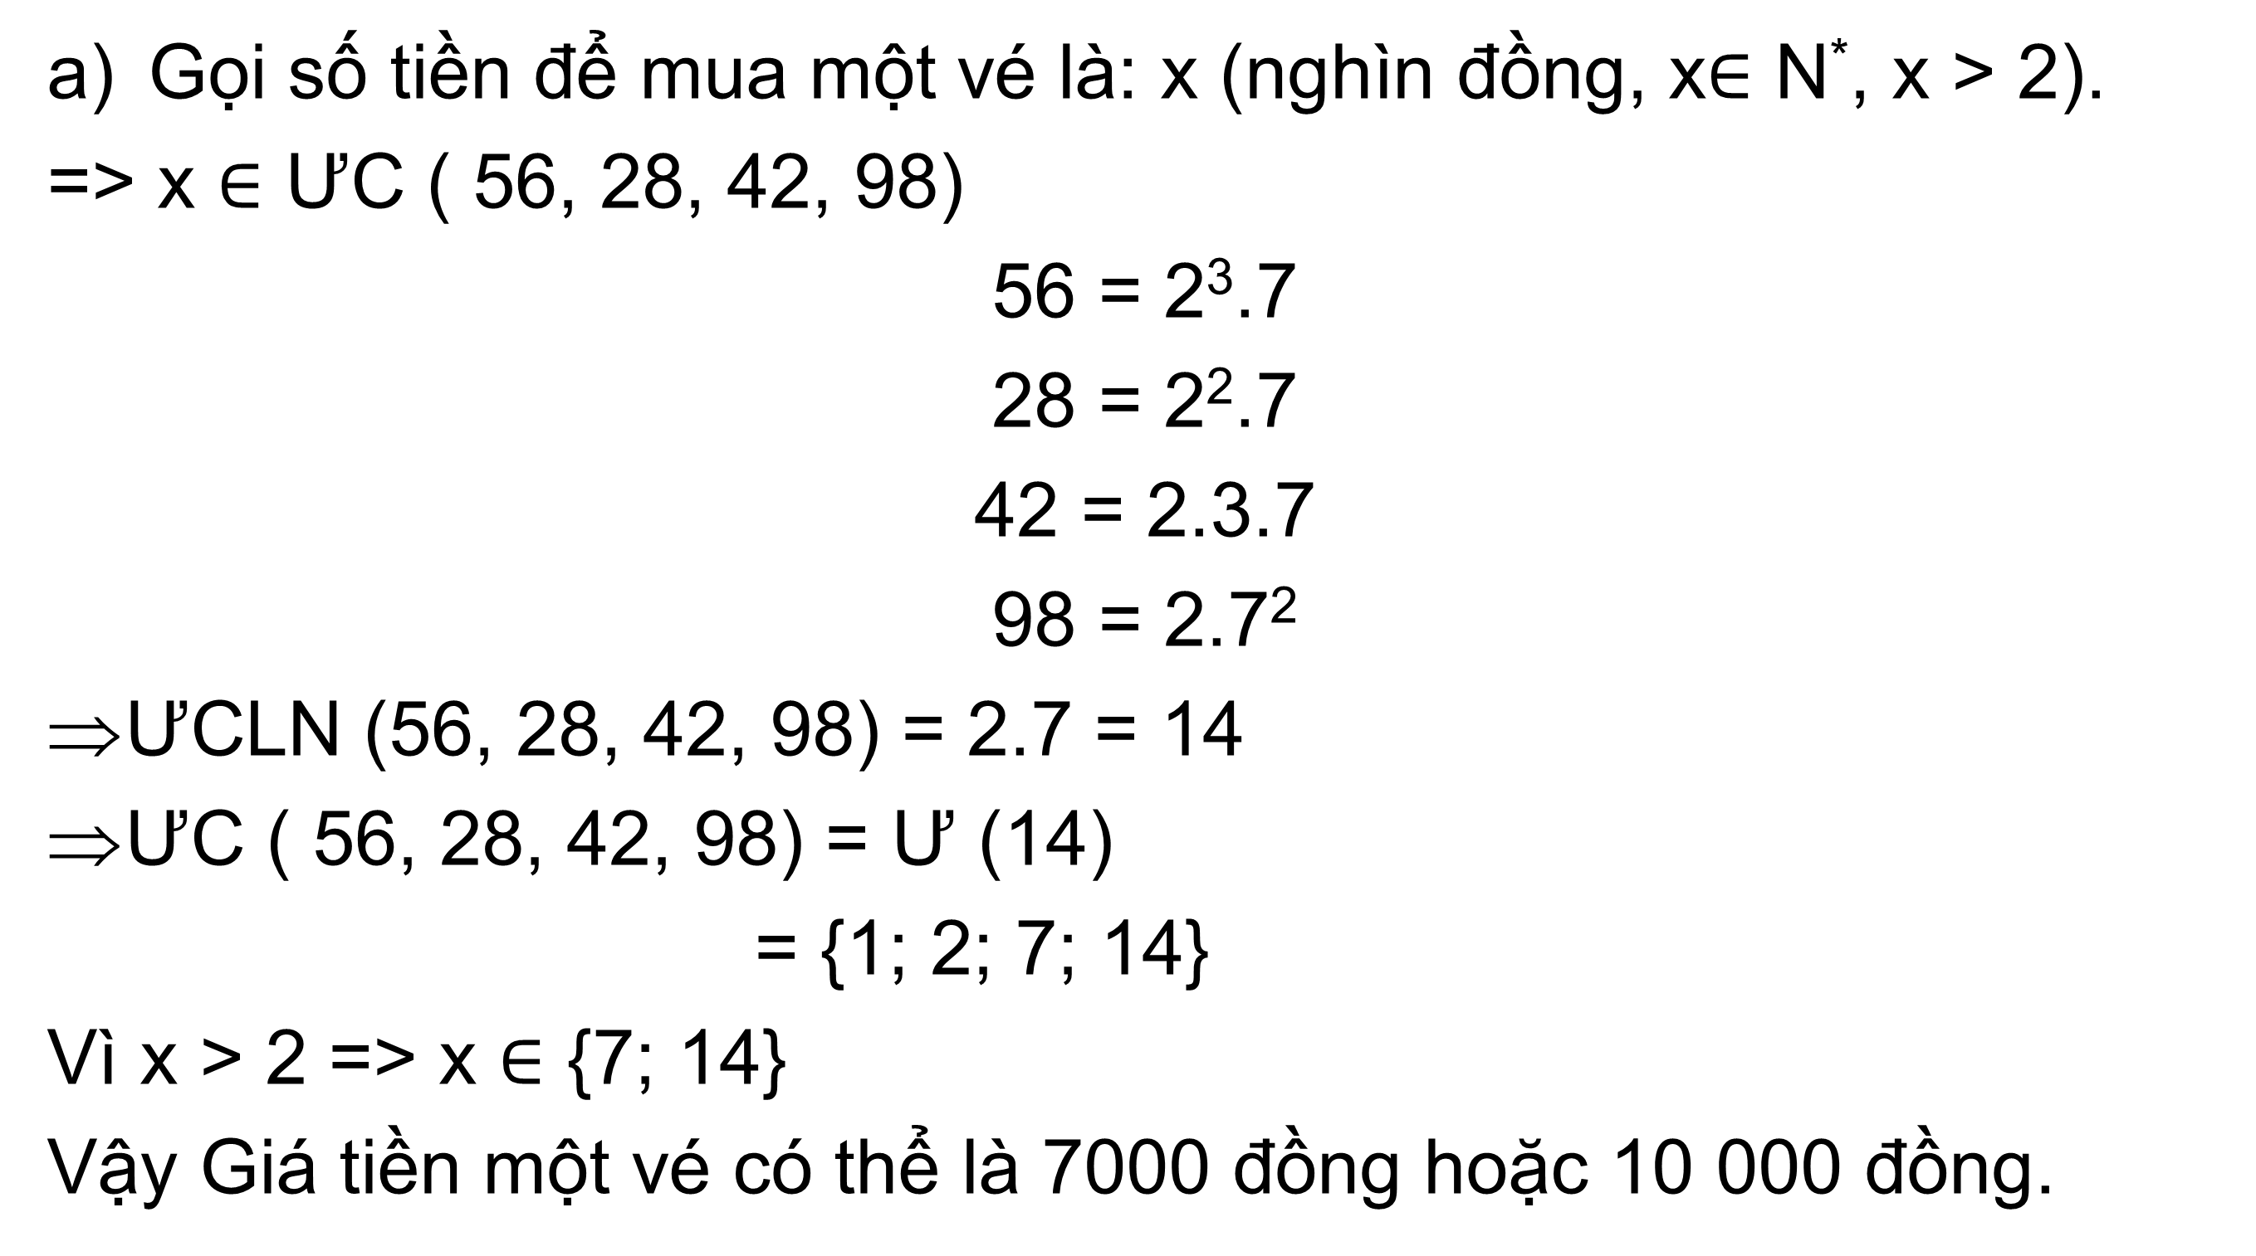
Giải:
Gọi số tiền để mua một vé là: x (nghìn đồng, x$∈$ N*, x > 2).
=> x $∈$ ƯC ( 56, 28, 42, 98)
56 = 2³.7
28 = 2².7
42 = 2.3.7
98 = 2.7²
ƯCLN (56, 28, 42, 98) = 2.7 = 14
ƯC ( 56, 28, 42, 98) = Ư (14)
= {1; 2; 7; 14}
Vì x > 2 => x $∈$ {7; 14}
Vậy Giá tiền một vé có thể là 7000 đồng hoặc 10 000 đồng.

Slide 27

b) TH1: Giá vé: 7000 đồng
Số học sinh ngày Thứ Hai đóng tiền là:
56 000 : 7000 = 8 (học sinh)
Số học sinh ngày Thứ Ba đóng tiền là:
28 000 : 7000 = 4 (học sinh)
Số học sinh ngày thứ Tư đóng tiền là:
42 000 : 7000 =6 (học sinh)
Số học sinh ngày thứ Năm đóng tiền là:
98 000 : 7000 = 14 ( học sinh)
Tổng số học sinh tham gia chuyến đi là:
8 + 4 + 6 + 14= 32 ( học sinh)
Vậy có 32 học sinh tham gia chuyến đi.
TH2: Giá vé: 14 000 đồng
Số học sinh ngày Thứ Hai đóng tiền là:
56 000 : 14000 = 4 (học sinh)
Số học sinh ngày Thứ Ba đóng tiền là:
28 000 : 14000 = 2 (học sinh)
Số học sinh ngày thứ Tư đóng tiền là:
42 000 : 14000 =3 (học sinh)
Số học sinh ngày thứ Năm đóng tiền là:
98 000 : 14000 = 7 ( học sinh)
Tổng số học sinh tham gia chuyến đi là:
4 + 2 + 3 + 7= 16 ( học sinh)
Vậy có 16 học sinh tham gia chuyến đi.
Vì: Số học sinh trong lớp khoảng 20 đến 40 người => Số học sinh tham gia chuyến đi là 32 học sinh. (giá vé 7000 đồng.)

Slide 28

Tiết 3
3. RÚT GỌN VỀ PHẦN SỐ TỐI GIẢN
+
LUYỆN TẬP – VẬN DỤNG

Slide 29
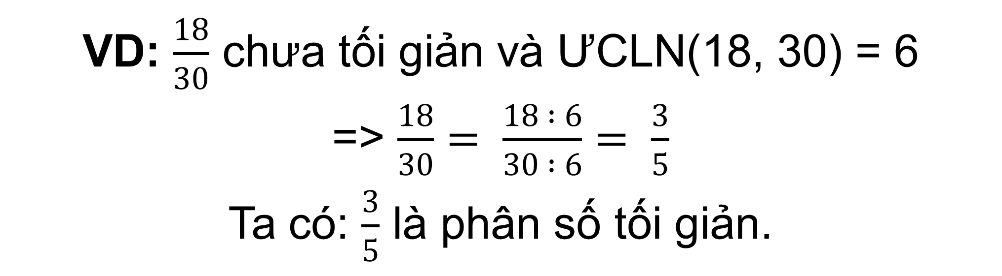
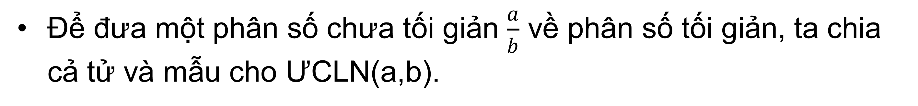

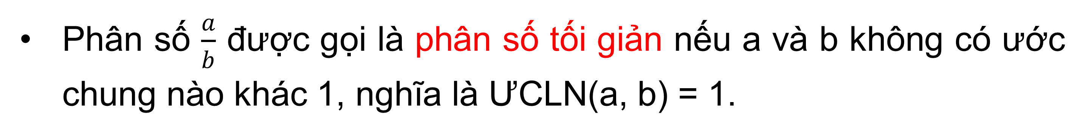
Vận dụng ƯCLN để rút gọn về phân số tối giản
Ta rút gọn phân số bằng cách chia cả tử và mẫu của phân số đó cho một ước chung khác 1 (nếu có).
Phân số $\frac{a}{b}$ được gọi là phân số tối giản nếu a và b không có ước chung nào khác 1, nghĩa là ƯCLN(a, b) = 1.
VD: $\frac{18}{30}=\frac{6}{10}=\frac{3}{5}$
Để đưa một phân số chưa tối giản $\frac{a}{b}$ về phân số tối giản, ta chia cả tử và mẫu cho ƯCLN(a,b).
VD: $\frac{18}{30}$ chưa tối giản và ƯCLN(18, 30) = 6
=> $\frac{18}{30}= \frac{18 : 6}{30 : 6}= \frac{3}{5}$
Ta có: $\frac{3}{5}$ là phân số tối giản.

Slide 30
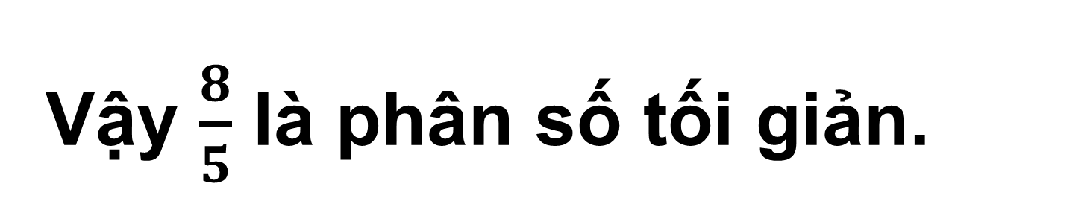
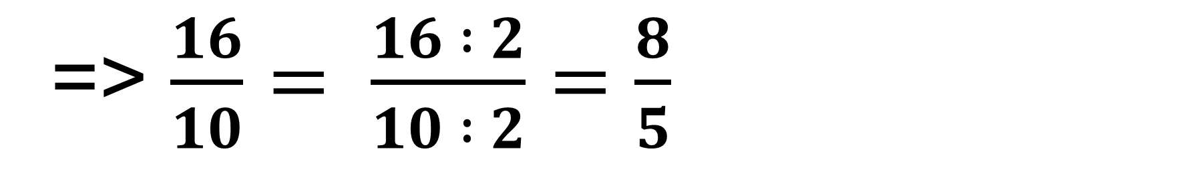
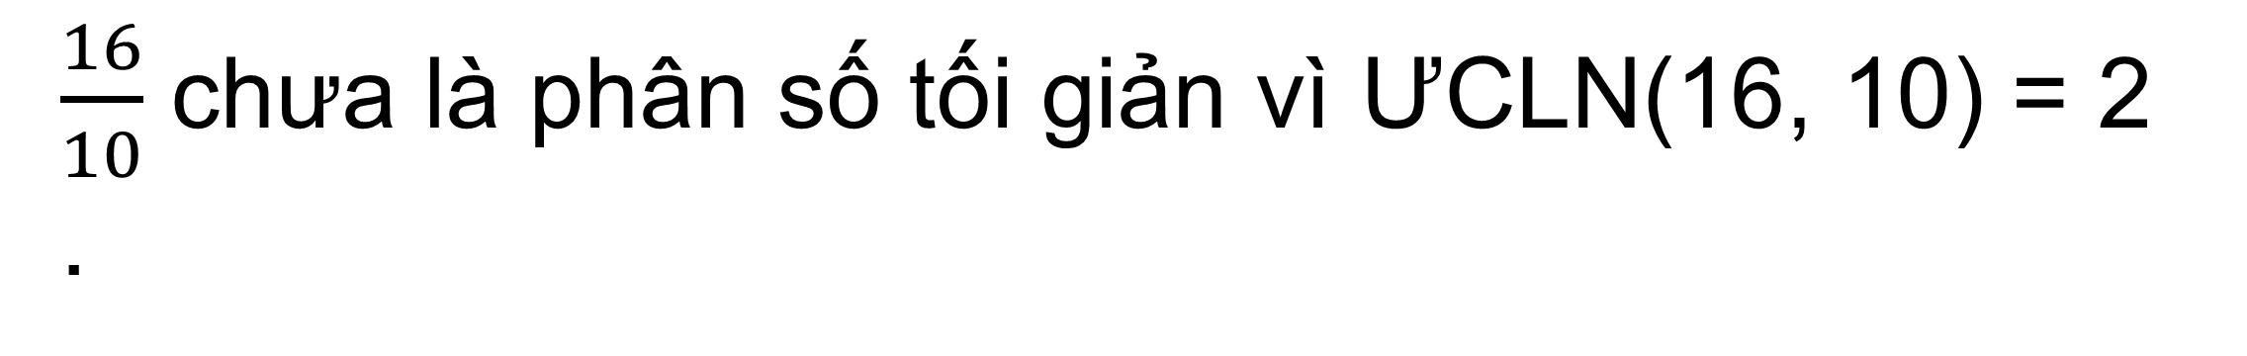
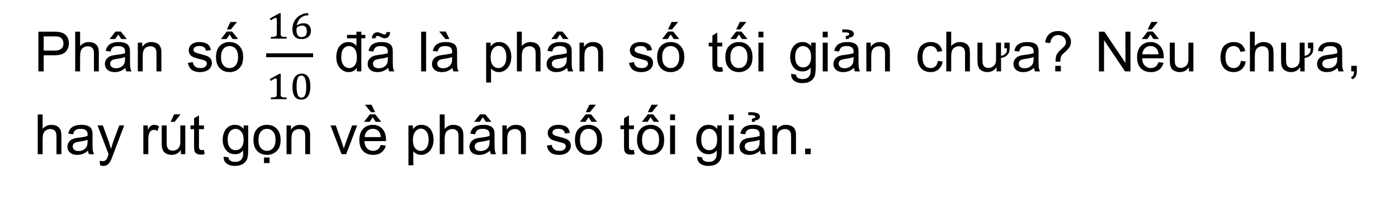
Phân số $\frac{16}{10}$ đã là phân số tối giản chưa? Nếu chưa, hay rút gọn về phân số tối giản.
Giải:
$\frac{16}{10}$ chưa là phân số tối giản vì ƯCLN(16, 10) = 2
.
=> $\frac{16}{10}= \frac{16 : 2}{10 : 2}=\frac{8}{5}$
Vậy $\frac{8}{5}$ là phân số tối giản.

Slide 31
Chú ý
Nếu ƯCLN( a, b) = 1 thì hai số a, b được gọi là hai số nguyên tố cùng nhau.

Slide 32
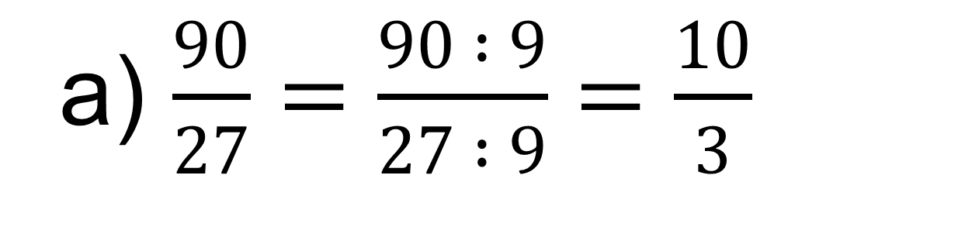

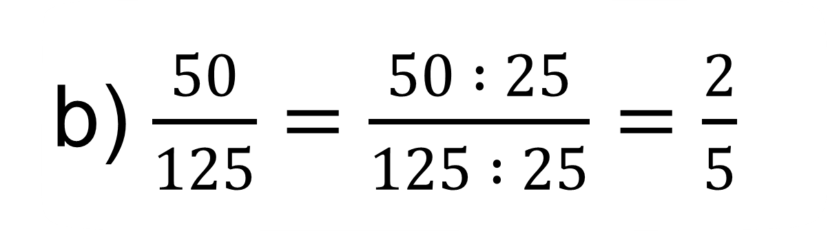
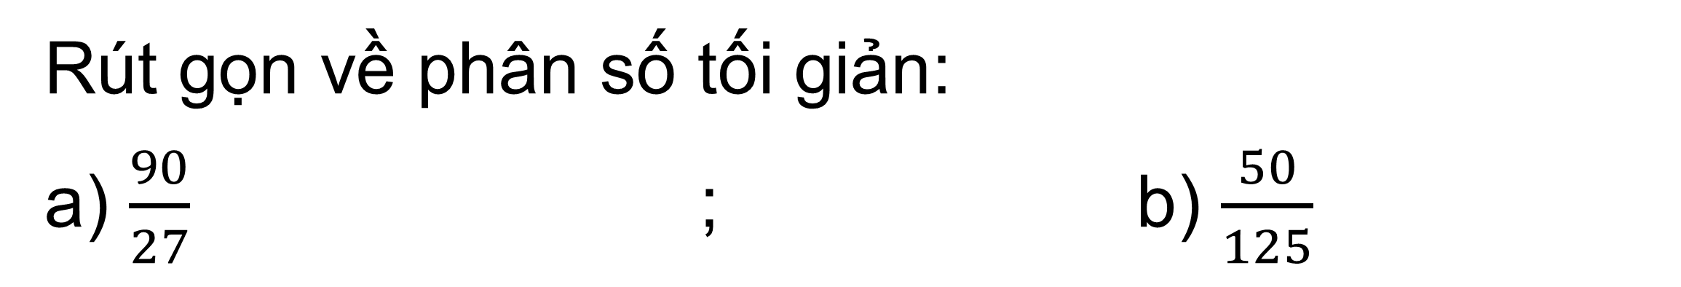
Luyện tập 3
Rút gọn về phân số tối giản:
a) $\frac{90}{27}$ ; b) $\frac{50}{125}$
a) $\frac{90}{27}=\frac{90 : 9}{27 : 9}=\frac{10}{3}$
b) $\frac{50}{125}=\frac{50 : 25}{125 : 25}=\frac{2}{5}$

Slide 33




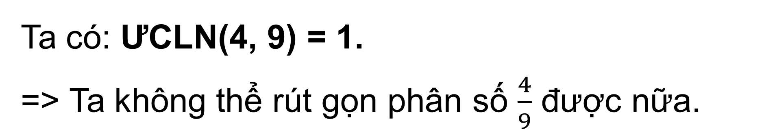
Phân số tối giản
a) Tìm ƯCLN(4, 9)
Có: ƯCLN(4,9) = 1.
=> Hai số 4 và 9 là hai số nguyên tố cùng nhau.
b) Có thể rút gọn phân số $\frac{4}{9}$ được nữa hay không?
Ta có: ƯCLN(4, 9) = 1.
=> Ta không thể rút gọn phân số $\frac{4}{9}$ được nữa.
Phân số tối giản là phân số có tử và mẫu là hai số nguyên tố cùng nhau.

Slide 34




LUYỆN TẬP
2.30. Tìm tập hợp các ước chung của:
a) 30 và 45 ; b) 42 và 70
Trả lời:
a) ƯC (30 ,45)
30 = 2.3.5
45 = 3².5
$=>$ƯCLN (30 , 45) = 3.5 = 15
ƯC (30,45) = Ư (15)
= {1 ; 3 ; 5 ; 15}
b) ƯC (42, 70)
40 = 2.3.7
70 = 2 . 5. 7
$=>$ƯCLN (42 , 70) = 2.7 = 14
ƯC (42, 70) = Ư (14)
= {1 ; 2 ; 7 ; 14}

Slide 35
2.33. Cho hai số a = 72 và b = 96.
a) Phân tích a và b ra thừa số nguyên tố;
b) Tìm ƯCLN(a, b), rồi tìm ƯC(a, b).
Giải:
a) a = 72 = 2³.3²
b = 96 = 2⁵.3
b) ƯCLN (a,b) = 2³.3=24
=> ƯC (a, b) = Ư (24) = {1 ; 2 ; 3 ; 4 ; 6 ; 8 ; 12 ; 24}

Slide 36
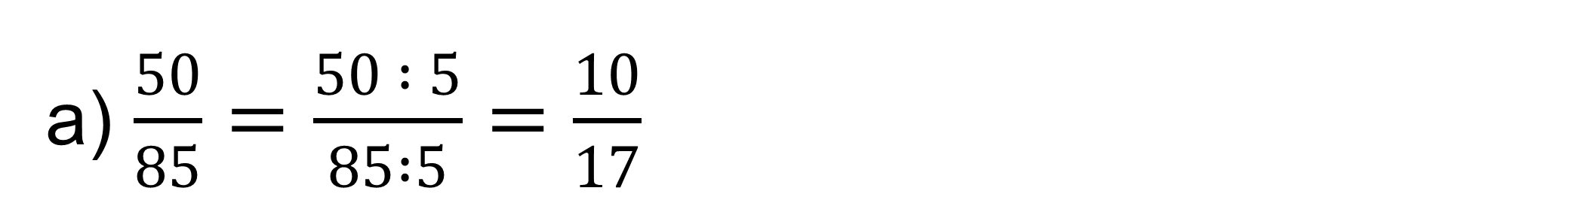
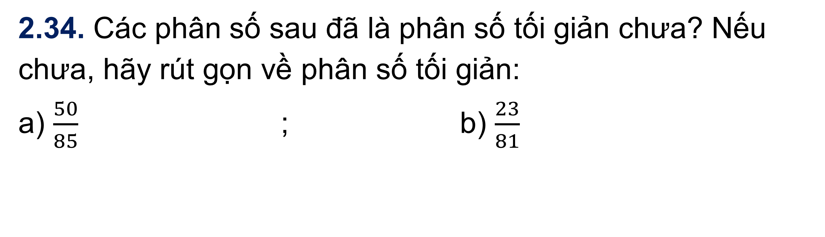
2.34. Các phân số sau đã là phân số tối giản chưa? Nếu chưa, hãy rút gọn về phân số tối giản:
a) $\frac{50}{85}$ ; b) $\frac{23}{81}$
Giải:
a) $\frac{50}{85}=\frac{50 : 5}{85 :5}=\frac{10}{17}$
b) $\frac{23}{81}$ là phân số tối giản vì ƯCLN ( 23, 81) = 1

Slide 37

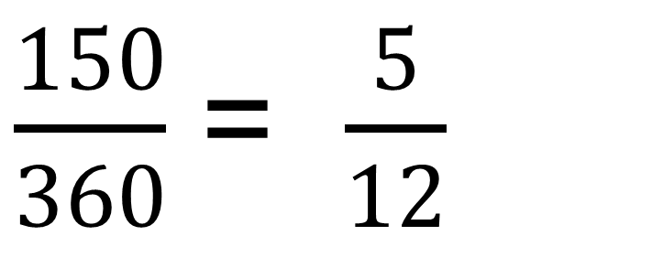
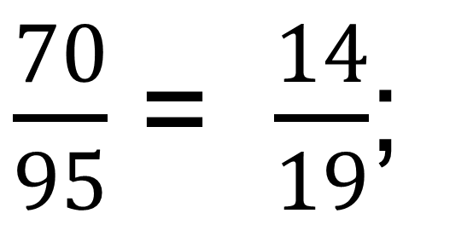
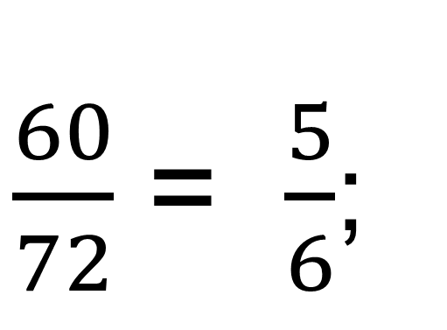
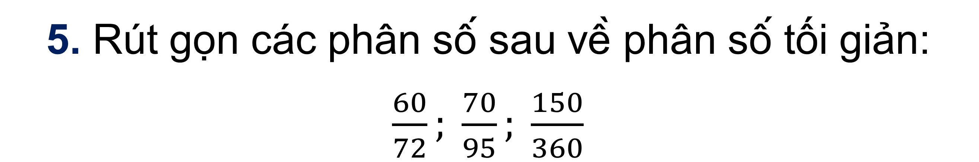
5. Rút gọn các phân số sau về phân số tối giản: $\frac{60}{72}; \frac{70}{95}; \frac{150}{360}$
Giải:
$\frac{60}{72}$ = $\frac{5}{6}$;
$\frac{70}{95}$ = $\frac{14}{19}$;
$\frac{150}{360}$ = $\frac{5}{12}$

Slide 38




Vận dụng
2.35. Hãy cho hai ví dụ về hai số có ƯCLN bằng 1 mà cả hai đều là hợp số.
Giải:
+18 và 35 đều là hợp số, nhưng ƯCLN(18,35) = 1
+ 27 và 16 đều là hợp số, những ƯCLN ( 27,16) = 1
+ 15 và 49 đều là hợp số, nhưng ƯCLN (15, 49) = 1
…………………………………………………………………………

Slide 39
HƯỚNG DẪN VỀ NHÀ
- Đọc và ghi nhớ nội dung chính của bài.
- Vận dụng kiến thức để Phát triển năng lực số để làm phiếu Bài tập theo đường link: https://zalo.me/g/jxcawa515
- Đọc, tìm hiểu thêm mục “Em có biết”
- Đọc trước bài “Bội chung. Bội chung nhỏ nhất”

Slide 40



CẢM ƠN CÁC EM ĐÃ CHÚ Ý BÀI GIẢNG!

